Slide 1
Moodle ja Aula
2020-1-UK01-KA201-079177
Sosiaalisten verkostojen hyödyntäminen opetuksessa

Slide 2
Sosiaalinen oppiminen Moodlessa
Moodle on esimerkki oppimisen hallinnointijärjestelmästä, jolla on yli kymmenen vuoden kokemus verkko-oppimisesta
Moodlen Socialwall muuntaa Moodle-kurssin sosiaaliseksi oppimisympäristöksi
Siihen kuuluu tuttu käyttäjäliittymä, julkaisuaikajana, aikajanan filtteröinti ja Moodlen toimintojen ja materiaalin yhdistäminen

Slide 3
Socialwall
Tutorit voivat:
tehdä erilaisia julkaisuja
liittää tiedostoja URL-osoitteita julkaisuihin
kommentoida julkaisuihin ja vastata kommentteihin
Opiskelijat voivat:
tehdä tavallisia julkaisuja
liittää sisältöä (tiedostoja ja linkkejä) julkaisuihin
kommentoida julkaisuihin ja vastata kommentteihin

Slide 4
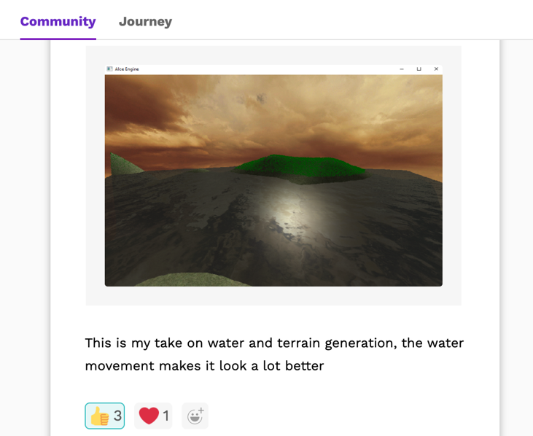
Aula - yleiskatsaus
Mikä on Aula?
“Oppimiskokemusympäristö” Aula tarjoaa ja oppijoille mahdollisuuden lähestyä moduuleita sosiaalisemmalla ja vuorovaikutteisemmalla tavalla.

Slide 5
Sosiaaliset ominaisuudet
Mahdollistaa intuitiivisen viestinnän koko kurssin käsittävien julkaisujen ja pikaviestien avulla
Julkaisujen, kommenttien, viestien ja reaktioiden (emojit) avulla viestiminen
Ilmoitusten tekeminen ja muistutusten lähettäminen
iOS:lle ja Androidille kehitetyt mobiilisovellukset

Slide 6
Edut
Säästää opetushenkilökunnan aikaa virtaviivaistamalla viestintää ja vähentämällä tehtävien päällekäisyyttä.
Lisää merkittävästi opiskelijoiden osallistumista verrattuna perinteisiin vaihtoehtoihin
Helpottaa yhteistoimintaa ja osastojen välistä yhteistyötä yhdistämällä opiskelijoita.
Tukee kasvavaa käyttömäärää hyödyntämällä alustoja, jotka ovat käytettävissä kaikkialla (PC, Android, iPhone/iPad).

Slide 7
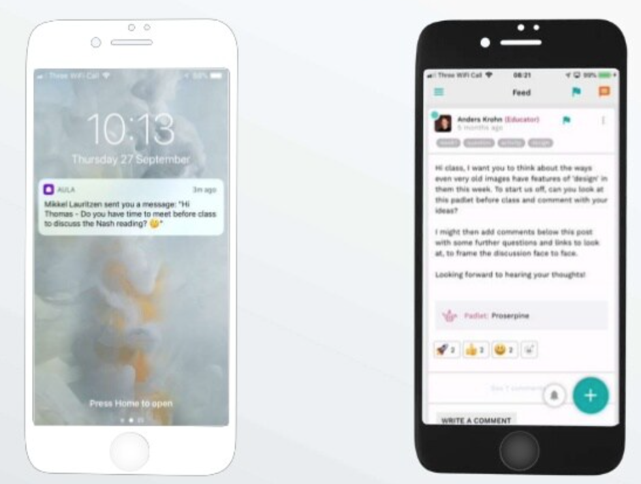
Miten aula eroaa muista sähköisistä oppimisympäristöistä
ei oppimisen hallintajärjestelmä (LMS), vähemmän sähköposteja
mobiilioppiminen lisää käyttäjän osallisuutta

Slide 8
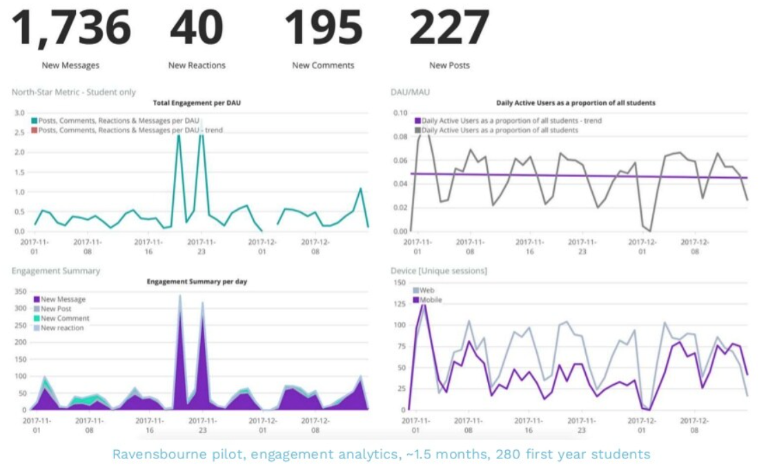
Pilottitutkimus
Pilottitutkimus Ravensbournen yliopistossa Lontoossa.
6 ohjelmaa, 280 ensimmäisen vuoden opiskelijaa

Slide 9
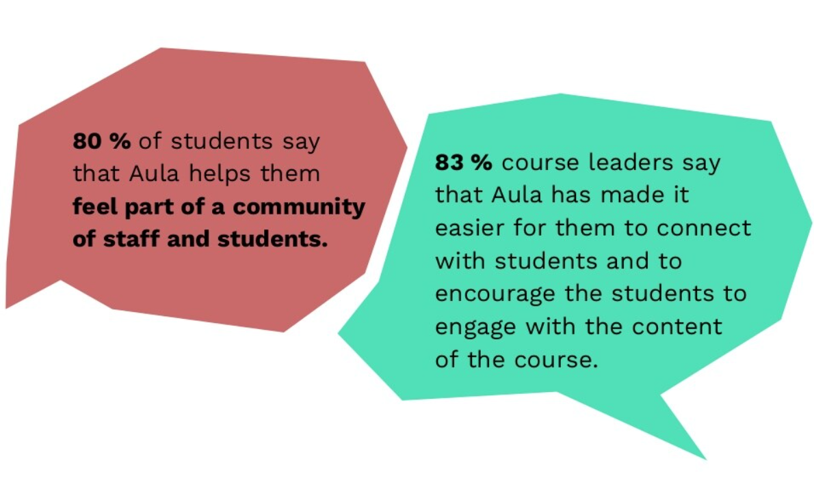
Opiskelijapalautteita

Slide 10
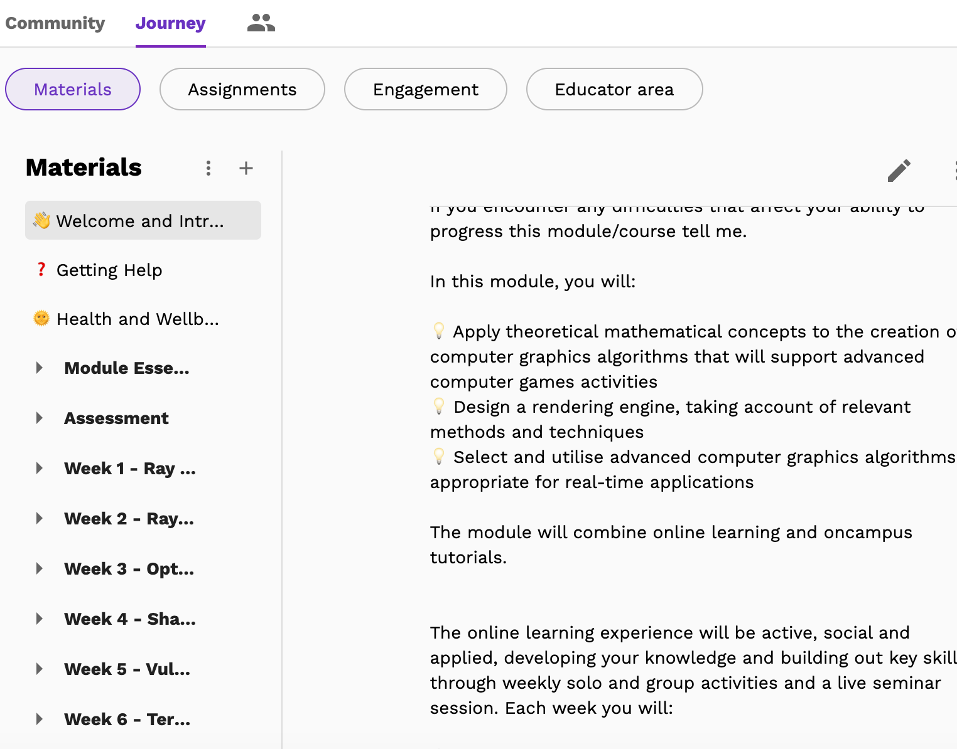
Opetusmateriaalit aulassa
Käyttäjien hallinta
Moduulien hallinta
Käyttöstatistiikka
Moduulin tiedot
Arviointi
Viikottaiset opetusmateriaalit

